Slide 1

Муниципальное дошкольное образовательное автономное учреждение «Центр развития ребенка – детский сад № 116 г. Орска «Ералашка»
«Развитие математических способностей у детей дошкольного возраста посредством техники оригами».
воспитатель
Видмицких Наталья Георгиевна

Slide 2
Актуальность
«Предмет математики настолько
серьезен, что полезно не упускать
случаев сделать его немного занимательным».
Б. Паскаль
Огромную роль в познавательном развитии ребёнка играет математическое воспитание. Математика обладает уникальным развивающим эффектом. Её изучение способствует развитию памяти, речи, мышления, воображения; формирует настойчивость, терпение, творческий потенциал личности. Выявление и развитие математических способностей у дошкольников позволяют сформировать устойчивый интерес к математике. Большинство математических способностей развиваются благодаря оригами.

Slide 3
Цель моей работы: развитие математических способностей и познавательной активности детей дошкольного возраста посредством ознакомления с техникой оригами.
В соответствии с поставленной целью мною были сформулированы следующие задачи:
Учить преобразовывать одни фигуры в другие (путём складывания, разрезания, выкладывания из нескольких частей); учить различным приёмам работы с бумагой.
Формировать умения видеть геометрические фигуры в формах окружающих предметов, следовать устным инструкциям, читать пооперационные карты.
Закрепить знания о геометрических фигурах: круг, квадрат, треугольник, прямоугольник, овал; их элементах (вершины, углы, стороны) и некоторых их свойствах; понятия и базовые формы оригами.
Развивать умение анализировать форму предметов в целом и отдельных их частей; воссоздать сложные по форме предметы из отдельных частей по образцу, по описанию, представлению.
Развивать внимание, память, логическое и абстрактное мышление, пространственное воображение, творческие способности и фантазию детей, с учетом индивидуальных особенностей, воображения, память, внимания, активизация мыслительных процессов;
Воспитывать интерес к искусству оригами.

Slide 4
Взаимосвязь между основными разделами формирования элементарных математических представлений и методикой обучения дошкольников технике оригами, согласно данных разделов.
Основные разделы ФЭМП | Методика обучения дошкольников техники оригами
Количество и счет | - представление о счёте – педагог просит подсчитать количество углов листа бумаги (квадрата, треугольника, ромба, прямоугольника); - представление о множестве (целом и его частях) – педагог просит сложить лист пополам по линии середины, чтобы получить другую фигуру; складывание листа бумаги на 2 части (треугольник, прямоугольник) и на 4 части (ромб, квадрат)
Величина | представление о разных измерительных величинах (ширине, длине) – педагог просит сложить лист бумаги по вертикальной, горизонтальной или диагональной линии
Форма | представление о плоскостных геометрических фигурах и форме (квадрат, прямоугольник, ромб, треугольник, четырехугольнике) – базовой фигурой любой модели является квадрат; при сгибании вертикальных и горизонтальных линий получается прямоугольник, а при диагональных – ромб и треугольник; при складывании двух разных моделей педагог просит сравнить близкие по форме фигуры: квадрат и прямоугольник, ромб и треугольник
Ориентировка в пространстве | представление об ориентировке на листе бумаги (в клетку, на чистом листе) – согнуть квадрат по горизонтальной линии, а после по вертикальной, чтобы получить точку середины; просит соединить противоположные углы треугольника, чтобы найти диагональ фигуры; а также определить стороны листа (верх, низ, право, лево)
Ориентировка во времени | - представление о временных промежутках – «нам нужно успеть доделать фигурку до того, как младший воспитатель накроет на стол» или «вам нужно закончить свою фигурку быстрее, чем это сделаю я» и др.; - представление о последовательности событий и днях недели – подкрепление определенных действий временными интервалами, например, «оригами мы будем заниматься завтра/ занимались вчера», «оригами у нас в четверг, а сегодня только вторник» и др.

Slide 5
Если вы решили начать занятия оригами то:
1. Начинайте моделирование с простейших фигур, вид которых не слишком абстрактен. Во время занятия актуализируйте имеющиеся у детей знания об окружающем мире, расширяйте их. Демонстрируйте складывание с помощью большого квадрата, с одной стороны белого, с другой – цветного.
2. На первых занятиях демонстрируйте процесс складывания без схем, используя сказочный сюжет (логичный или парадоксальный). Постепенно приучайте ребят к условным знакам. Правильно используйте математические термины, используемые при моделировании (точка, отрезок, угол, треугольник, квадрат, прямоугольник, ромб, параллельные прямые, равные отрезки, равные углы, равные фигуры, подобные треугольники, прямой угол, острый угол, тупой угол, биссектриса угла, сторона, середина стороны, средняя линия, ось симметрии, диагональ и др.).
3. Просите ребят складывать дома для папы и мамы те фигурки, которые они научились делать в саду. После того как дети научились моделировать пять-шесть фигурок – организуйте конкурс "юных оригамистов" по двум номинациям: кто быстрее и кто качественнее смоделирует фигурку. Собирайте новые фигурки, сложенные детьми самостоятельно, фиксируйте авторство детей.

Slide 6
Условия, при которых развитие математических представлений у детей дошкольного возраста с использованием оригами будет проходить более успешно:
1. интеграция оригами с другими видами деятельности (игрой, математикой, развитием речи и др.);
2. использование пальчиковых игр и зрительной гимнастики;
4. поддерживать эмоциональное благополучие детей (обеспечение внимания всем детям в группе, отсутствие негативных воздействий на детей, признание их прав на самостоятельность);
5. использование методов общепедагогического положительного влияния (закрепление веры в успех, создание ситуации успеха, словесное поощрение достижений);
6. подгрупповые и индивидуальные формы работы с детьми;
7. работа с родителями воспитанников (занятия с участием родителей, совместные домашние задания, тематические конкурсы).

Slide 7
Методика обучения в технике оригами.
Сначала начинаю знакомить детей с искусством оригами, а также свойствами и разновидностями бумаги и различными техниками работы с бумагой (сминание, разрывание, складывание).
Знания детей по искусству оригами очень ограничены, поэтому работу начинаю с знакомства с традиционным японским искусством создания из бумаги декоративных предметов, цветов и животных.
Также знакомлю детей с основными геометрическими формами и способами их преобразования в различные фигурки, предметы, изделия.
Для более ясного представления детей о технике оригами показываю презентации «История развития искусства оригами» и «Базовые формы оригами».
Далее перехожу к обучению детей различным приемам, то есть основным базовым формам техники оригами: «квадрат», «воздушный змей», «треугольник», «дверь» и способам действия с бумагой (согнуть; повернуть; перевернуть; согнуть, разогнуть).

Slide 8
Методы:
Словесный: беседа, рассказ, сказки.
Информационно-рецептивный: рассматривание иллюстраций, показ образца выполнения последовательности работ, устные инструкции по выполнению работы.
Игровой: пальчиковые игры, зрительная гимнастика.
Репродуктивный: выполнение действий с детьми, с проговариванием, совместное действие педагога с детьми.
Исследовательский: самостоятельная работа детей с проявлением творчества.

Slide 9
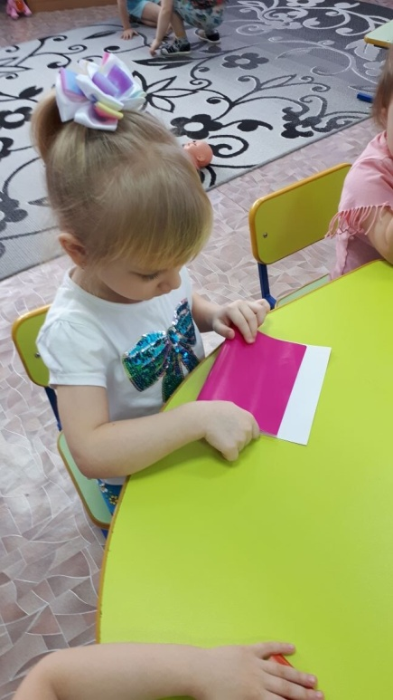
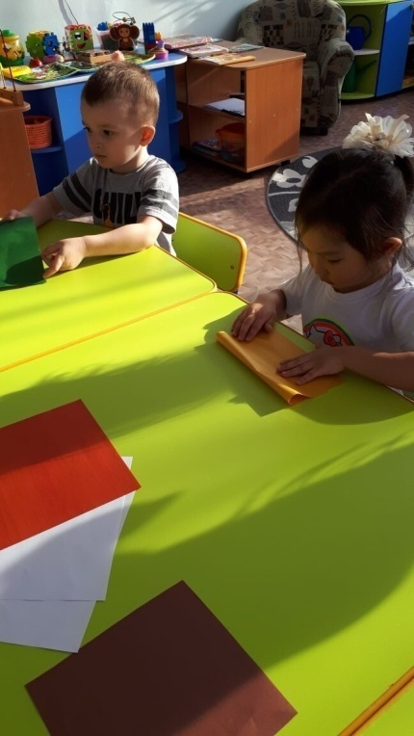
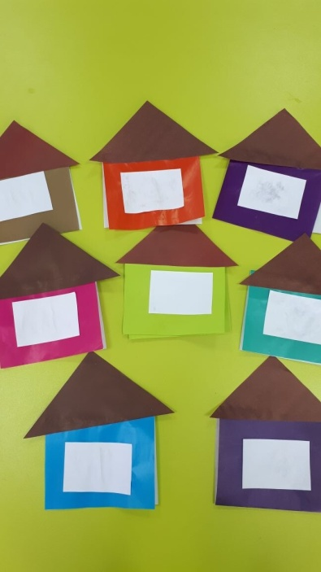
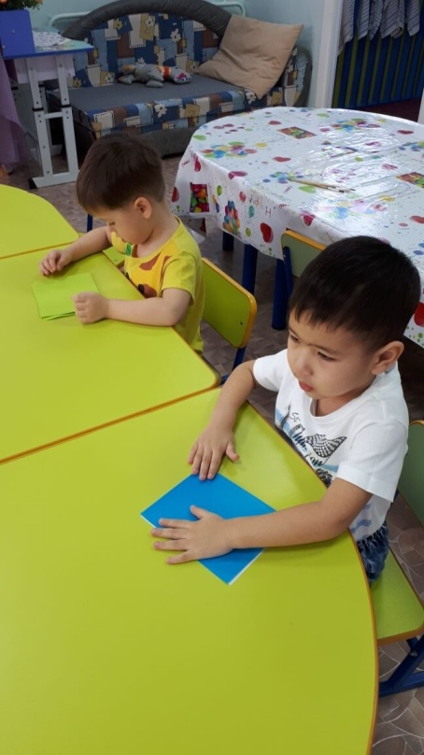
Тема: «Домик»

Slide 10
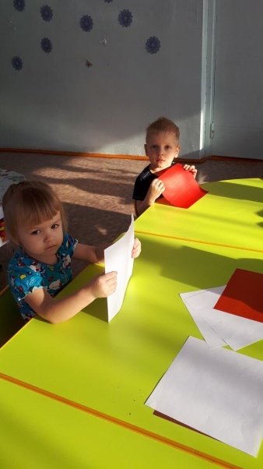
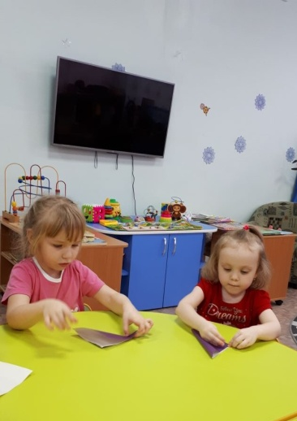
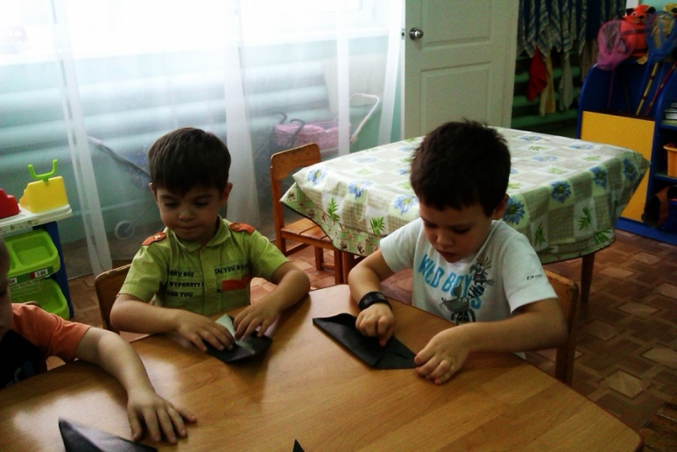
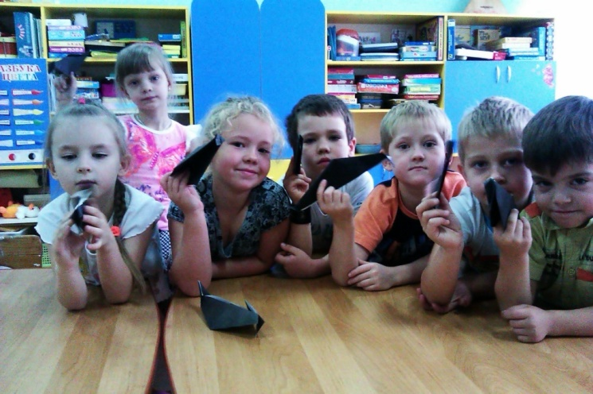
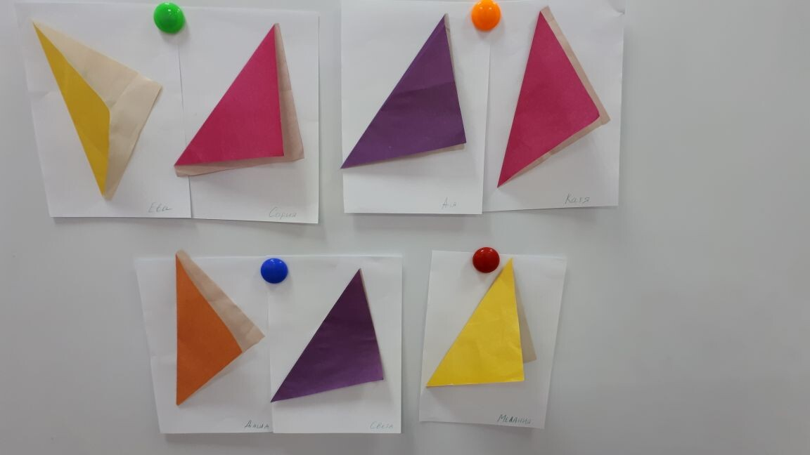
Мы занимаемся

Slide 11
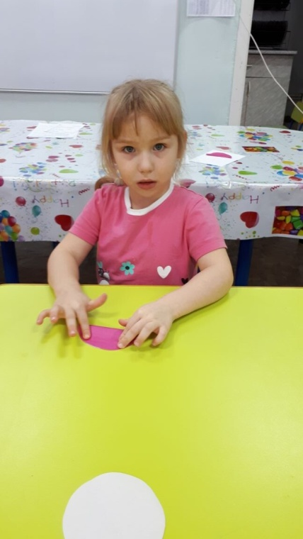
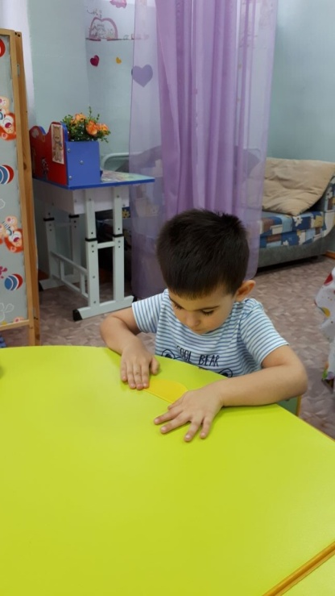
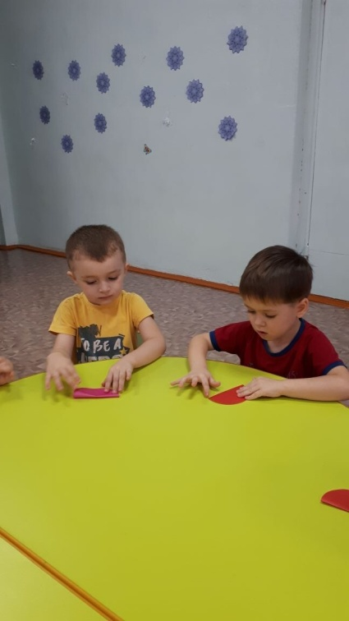
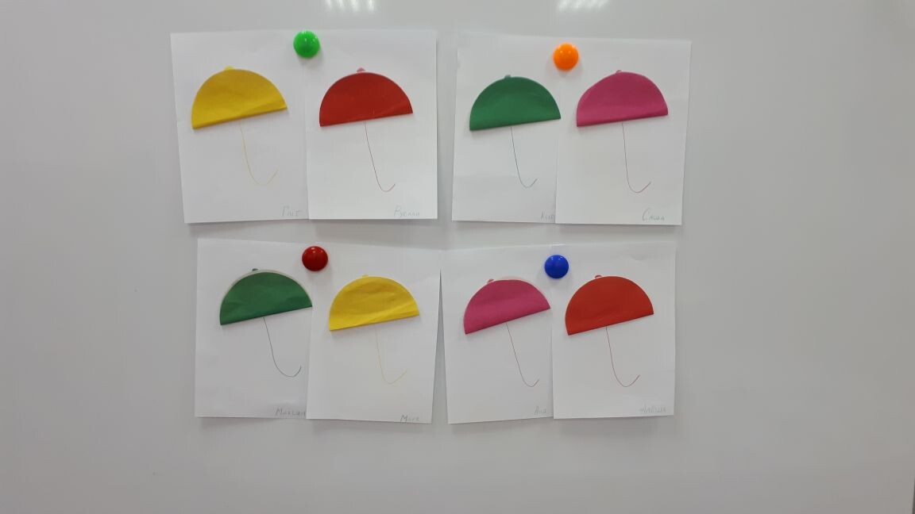

Slide 12
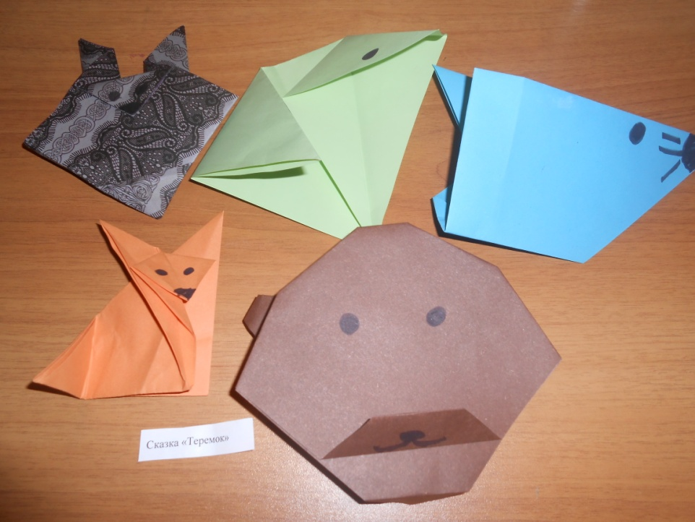
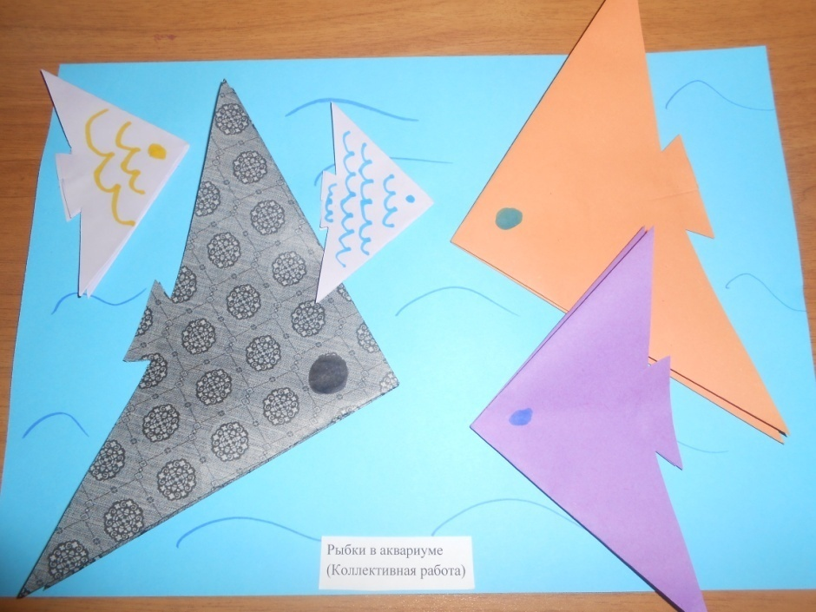
Мы занимаемся

Slide 13
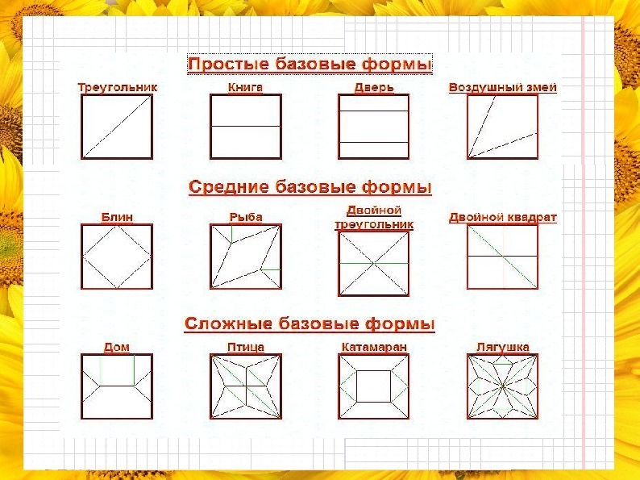
Базовые формы оригами

Slide 14
Таблица: «Связь базовых моделей оригами с математическими понятиями»
Модель оригами | Математика
« Книга» | Линия, квадрат, прямоугольник, деление листа на две равные части.
«Треугольник» | Квадрат, диагональ, треугольник, равные треугольники, противоположные углы.
«Блин» | Квадрат, диагональ, угол, центр, точка, треугольник.
«Дверь» | Квадрат, деление листа на две и четыре равные части, параллельные прямые.

Slide 15
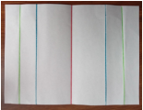
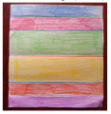
Элементы оригами на занятиях по математике с дошкольниками
Тема занятия | Задачи упражнения | Упражнение (Ход упражнения, задания для выполнения)
Точка. Линия. Прямая. | - упражнять в сгибании листа, делении листа на равные части (пополам), - показать способ прочерчивания линии ровно по сгибу, - упражнять в умении черчения под линейку, - закрепить понятия «горизонтальный», «справа налево» - закрепить знания, полученные на уроке. | Располагаем лист горизонтально. Складываем лист пополам в направлении справа налево. При помощи линейки ровно по сгибу проводим прямую линию красным карандашом. Правый край листа подтягиваем, совмещаем с полученной линией, придерживая край, разглаживаем сгиб. Раскрываем лист и под линейку проводим линию синим карандашом по получившемуся сгибу. Правый край листа подтягиваем, совмещаем с полученной синей линией, придерживая край, разглаживаем сгиб. Раскрываем лист и под линейку проводим линию зеленым карандашом по получившемуся сгибу. Повторяем пункт 2 и 3 с левой стороны листа. Задания на полученном рисунке: Вы заметили, как мы делили лист на каждом этапе? (пополам, на 2 равные части) Какие линии по направлению у нас получились? (вертикальные) Сколько линий вы нарисовали? Поставьте по 3 оранжевых точки между синими и зелеными линиями. Нарисуйте под линейку голубым карандашом по 3 наклонные линии между красной и синими линиями.
Прямоугольник | упражнять в сгибании листа, делении листа на равные части (пополам) в вертикальном направлении ( сверху вниз), упражнять в прочерчивании линии ровно по сгибу, упражнять в черчении под линейку, закрепить понятия «над», «под», «между» , закрепить знания цветов, геометрических форм, закрепить знания, полученные на уроке. | Выполняем последовательно действия в пунктах 1)- 4) предыдущего упражнения . Задания на полученном рисунке: - Сколько прямоугольников у нас подучилось? Раскрасьте большой прямоугольник над красной линией в желтый цвет, а под красной линией в зеленый. Рядом с зеленым прямоугольник раскрасьте в красный цвет.

Slide 16
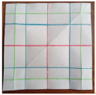
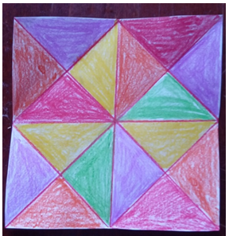
Тема занятия | Задачи упражнения | Упражнение (Ход упражнения, задания для выполнения)
Квадрат | - научить получать квадратный лист из прямоугольного, путем складывания и вырезания, - упражнять в складывании листа бумаги в разных направлениях, - показать способы расчерчивания листа в клетку путем складывания, - закрепить знания о свойствах квадрата, цветах, - продолжить формировать умение ориентироваться на листе и в пространстве. | Из листа формата А5, путем складывания и вырезания изготавливаем квадратную основу, лист для дальнейшей работы. Для этого верхнюю сторону вертикально расположенного листа совмещаем, придерживая один из верхних уголков пальчиком, с одной из боковых сторон. разглаживаем сгиб, прикладываем линейку к нижней границе получившегося сверху треугольника и прочерчиваем линию. Отрезаем ненужную часть листа снизу . Выполняем последовательно действия в пунктах 1)- 4) первых двух упражнений на квадратном листе. На полученном, расчерченном в клетку квадратном листе выполняем задания. Найдите самые большие квадраты, правый верхний закрасьте в синий цвет, левый верхний в зеленый. Сколько больших квадратов у вас получилось?
Треугольник. | - продолжить упражнять в складывании листа в различных направлениях, - дать понятие диагонали с опорой на личный опыт ребенка, - закрепить навык черчения под линейку, -тренировать в счете, - развивать воображение и творческое мышление | Из листа формата А5, путем складывания и вырезания изготавливаем квадратную основу, лист для дальнейшей работы. Для этого верхнюю сторону вертикально расположенного листа совмещаем, придерживая один из верхних уголков пальчиком, с одной из боковых сторон, разглаживаем сгиб, прикладываем линейку к нижней границе получившегося сверху треугольника и прочерчиваем линию. Отрезаем ненужную часть листа снизу. По получившемуся сгибу при помощи линейки проводим прямую линию красным карандашом. - Такая линия, соединяющая противоположные вершины, называется диагональю, она делит треугольник на равные два. А можно по-другому провести диагональ в нашем треугольнике? Попробуйте. Складываем квадрат, совмещая вершины, где еще нет линии, разглаживаем, под линейку проводим красным карандашом вторую диагональ. Каждую угол загибаем к центру, разглаживаем сгибы, проводим под линейку прямые линии. - Если загнуть все четыре угла, какая фигура получится? Сколько треугольников у нас получилось и сколько квадратов? Можем мы из квадратов сделать треугольники? Как? (Нарисовать диагонали). На что похож наш лист теперь ( на ковер) Раскрасьте его так, чтоб соседние треугольники были разного цвета.

Slide 17
Формы работы с родителями:
консультации и памятки по темам:
­ «Использование оригами в предметно-развивающей среде в ДОУ»
- «Что такое «оригами»?»
- «Значение оригами для развития мелкой моторики»
- «Значение оригами для развития умственных и творческих способностей детей»
- «Рука развивает мозг».
оформлена папка – передвижка «Поделки в технике оригами»
оформлен стенд в информационном уголке на тему «Воскресные дни с родителями или как организовать досуг ребенка»
выставка детских работ, выполненных в технике оригами

Slide 18
В результате развития у дошкольников математических способностей посредством обучения технике оригами дети:
умеют следовать устным инструкциям;
определяют виды геометрических фигур;
называют такие математические понятия, как точка, прямая, отрезок, угол, диагональ, вертикальная линия, горизонтальная линия;
создают композиции с изделиями, выполненными в технике оригами;
конструируют по образцу, по замыслу, проявляют творчество.

Slide 19

Спасибо
за внимание!

